Slide 1
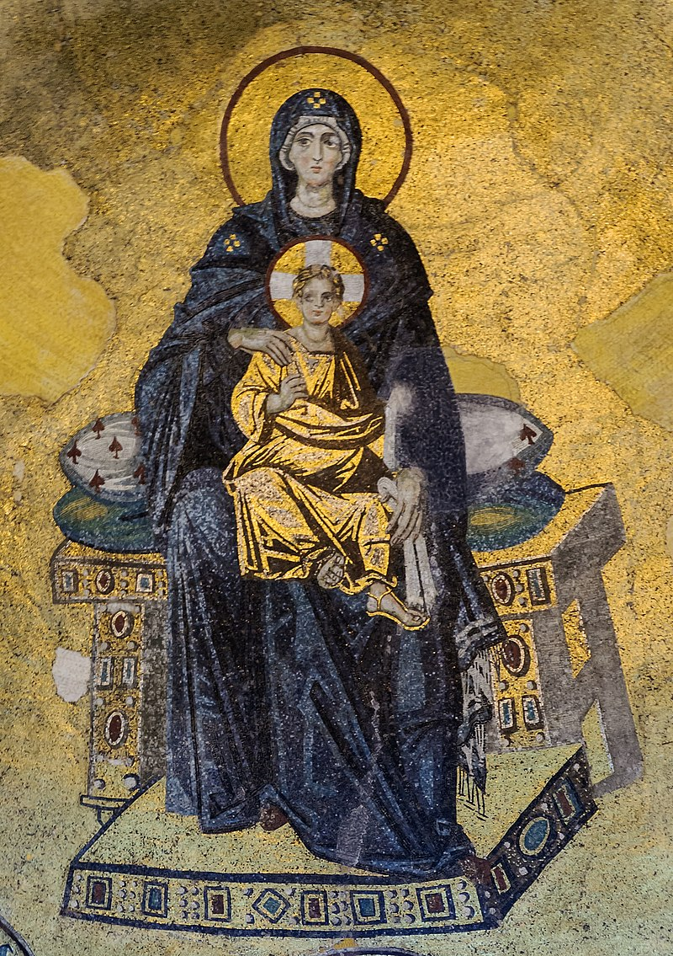

[한국 천주교회
탄생과 발전,
시련과 박해,
신앙의 자유]
의정부교구 순교자공경위원회
Apse_mosaic_Hagia_Sophia_Virgin_and_Child
Θεοτόκος(Deipara Dei genetrix)/Mater Dei

Slide 2
WHY Ⅰ
- 기록이 없으면, 역사도 없다.(Nulla Memoria, Nulla Historia)
- But, 사료만 있다면, 그것은 역사가 아니다.
- 역사란 무엇인가? 사실과 역사가의 끊임없는 대화(E.H.Carr).. 사료에 대한 실증적 분석/검증, 객관적 해석/서술...
- 우리는 왜 역사를 공부하는가?
Historia Ecclesiastca
- 하느님의 섭리(Providentia Dei) : 역사 속에서 하느님 백성이 걸어온 길, 그 행적과 발자취에 대한 기록
- But , 사료에 대한 개인적, 공동체적 식별 통해 성령의 소리 듣고 교회가 나아가야 할 복음화의 길 탐색해야
- 교회의 역사, 교회사를 왜 연구하는가?
- 우리는 왜 교회사를 공부하는가? 쇄신과 적응Renovatio et Accommodatio... 현대화 개방 시대적응Aggiornamento

Slide 3
WHY Ⅱ
- 왜 西學이었는가? 교회의 탄생, 세 차례의 개종, 대항해시대, 예수회의 중국 진출, 서학의 전래...
- 사행로 : 국내 424㎞ 명청 777~809㎞, 총 1200㎞, 천주실의나 칠극, 교우론(천학초함) 기하원본, 만국여도....
- 신학은 조선서학으로, 과학기술은 실학으로(實事求是)
- But, 왜 서학이 신앙으로, 신앙공동체로, 조선교회 탄생으로 이어지는가? 서학에서 무엇을 봤기에....
인간의 실존, 진리에 갈증... 정체된 사회 변혁에 대한 갈증... 유학의 한계 노출...
실학
- 이용후생학파(북학파) : 중상주의, 노론시파, 홍대용 박지원 박제가... 사상,학문-세상에 적용하는데
- 경세치용학파 : 중농주의, 토지개혁에 집중(은,주 정전제, 남북조 균전제)... 반계 유형원→성호 이익→다산 정약용
- 성호학파 : 성호좌파_신서파(채제공 권일신 권철신 이승훈 이가환(이승훈의 외숙) 정약용 형제들...
성호우파_공서파(안정복 이기경 신후담)
- 토지문제 : 농토의 100% 사대부가 독점하는 사회, 토지개혁(북1946, 남1948)→무(유)상몰수, 무(유)상분배
1

Slide 4
WHY Ⅲ
- 왜 제사를 폐지했나? 조선천주교회 설립(1784) ---------- 윤유일(1790) 廢祭焚主사건(1791.05)
- 당시 교황청 입장 : 그날부터 Ex illa die(1712, 클레멘스 11세) ----- 그 특별한 Ex quo Singulari(1742, 베네딕토14세)
- But, 왜 제사폐지에 동참했나? 윤지충 모 안동권씨의 유언 → “천주님의 법에 어긋나는 것은 하지마라”
- 100년 간의 박해...제사 허용 : 만주국 주교단 공자 의례에 관한 회의(1935)→’제사는 문화다’
<천주교요리>에 금지... 경성 라리보주교 신사참배 허용(1933년)→경향잡지 허용발표(1936.04)
교황청 포교성성 훈령 통해 유교식 제사와 신사참배 전격 허용(1936.05.26)
박해(사옥)
- 을사추조적발사건(1785), 정미반회사건(1787), 신해박해(1791), 을묘박해(1795), 정사박해(1797), 신유대박해(1801),
을해박해(1815년), 정해박해(1827), 기해박해(1839). 병오박해(1846), 병인대박해(1866~1873) → 무진박해(1868)
남연군묘 도굴사건
1

Slide 5
WHY Ⅳ
교황청은 왜 조선대목구를 설정했나?
- 1811년 신미년 서한(이여진, 북경 수자 사라이바 주교, 교황 비오7세),
1825년 을유년 서한(밀사 정하상, 유진길, 교황청 포교성성 카펠라리 추기경)
1831년 9월 9일 교황 그레고리오16세, 조선대목구 설정, 초대 대목구장 브뤼기에르 주교
- But, 모방 신부(1836.01), 샤스탕 신부, 앵베르 주교 입국... 1839년 기해박해로 모두 순교
- “승리의 길은 오직 하나뿐이니, 나는 그리스도를 위해 죽음을 원하노라”
(Unum ad palmam iter, pro christo mortem appeto) - 앵베르 주교 -
조선의 성직자들
- 1836.12.03(음 10.25) 최방제, 최양업, 김대건.... 정하상, 조신철,, 이광렬, 현석문 등과 여항덕(유방제) 신부
- 한양→평양→의주→책문→선양까지 여정은 공통
①선양→마찌아쯔→시완쯔→타이위안→창쯔→정저우→푸저우→마카오
②선양→진저우→진시(후루다오)→친황다오→베이징→지난→난징→상하이→푸저우→마카오,필리핀 롤롬보이
-김대건 신부(1845.08.17 상하이 진자샹) 최양업 신부(1849.04.15 상하이 장자러우, 진자샹, 예수회 쉬자후이성당)
1

Slide 6
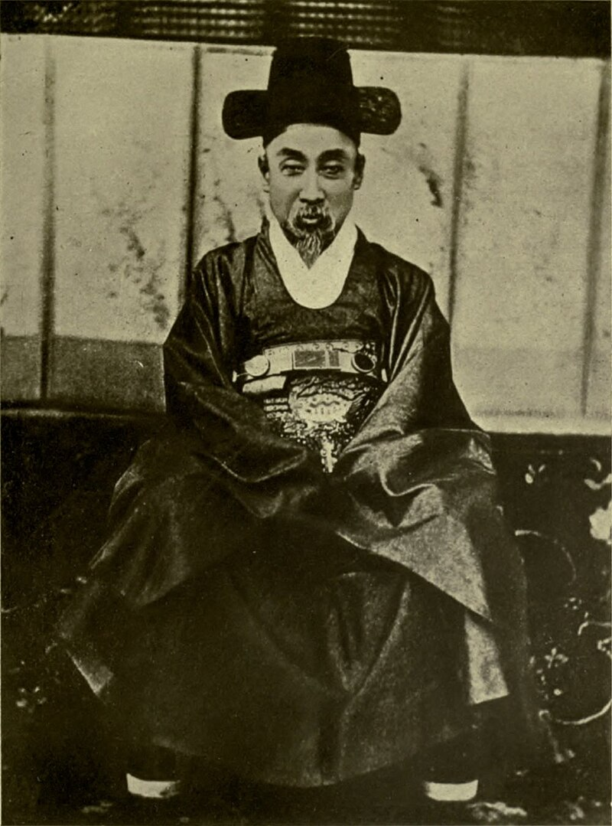
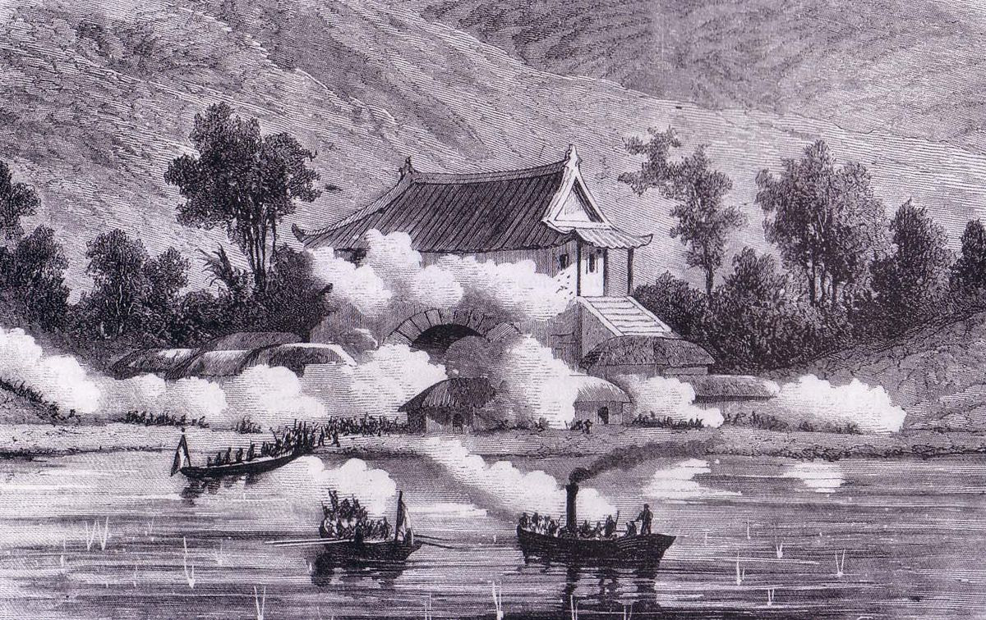
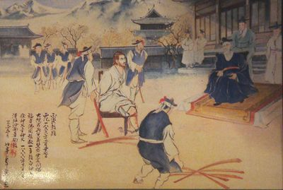
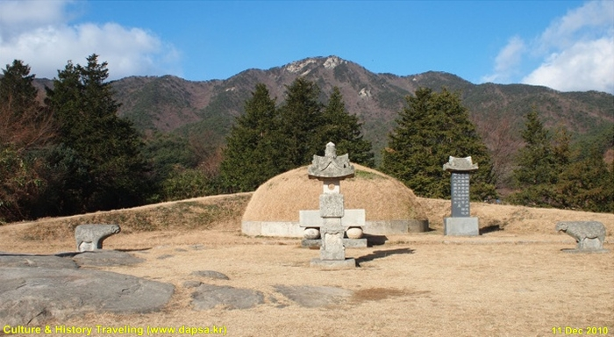
WHY Ⅴ
병인박해는 왜 혹독했나?
흥선대원군과 베르뇌 주교 회담 불발... 국제정세 변화, 조선조정 내 반발
병인양요와 제너럴샤먼호사건(1866년), 남연군묘 도굴사건(1868), 신미양요(1871)...
병인양요
병인박해
남연군묘 도굴사건
대원군 실각
- 1866.10 프랑스군 침입
- 조선군의 저항
- 조선의 승리, 자주성 확인
- 지나친 자부심
- 순교자 8000명
- 선교사제 9명 순교(3명 탈출)
- 선교사 공백시대(~1876)
- 1868.05.10-12
남연군 이구 묘 도굴
- 독일 상인 오페르트
(페롱 신부, 조선인 6명)
- 상해-나가사키-행담도-삽교천
-구만포-덕산(석회층 실패)-11일
- 대원군 집정 붕괴
고종 친정체제(1873)
- 강화도조약(1876)
- 개항(부산, 인천, 원산)

Slide 7
WHY Ⅵ
신앙의 자유, 왜, 또 어떻게 가능했나?
- 조일수호조규(1876.02), 조미수호통상조약(1882.05), 조영수호통상조약(1883.10), 조덕(1883.11),
- 조불수호통상조약(1886.06.04.)
조선의 식민지화 추진, 대신 베트남 식민지화, 교회敎誨(9관)조항 = 신교의자유
- 개항지: 문호개방 예조와 통리기무아문 호조(PASSPORT) 발급→선교...
개항장
부산포 원산포 제물포
목포진 증남포 마산포
군산포진 성진면 용암포
신의주 등지
1876 리델 주교, 블랑 신부, 드게트 신부 입국
1877 두세 신부, 로베르 신부, 리델 주교 입국
1878 리델 주교 추방
1877~1878 최선일, 이루치아, 신치욱 요한,
전순룡 요한, 최치화 순교
종현(1882), 섭가지(1884,이천), 부엉골(1885, 여주),
대구(1885.05), 안변(1887.05), 원산(1887.07),
갓등이(1888, 왕림), 풍수원(1888), 전주(1889, 전동),
배재(1889, 수류), 제물포(1889,답동)
Copyrightⓒ. Saebyeol Yu. All Rights Reserved.

Slide 8
WHYⅦ-1
신앙의 자유 이후 경기북부 복음화는 왜 더뎠나?
-변경(서울의 변방이라는 지역적 한계) - 분단(전후 3·8선과 휴전선 때문에 개발 한계)
신앙의 자유 이후 경기북부 복음화
1883 양주 우골공소, 고령공소
1887 양주 덕도리공소
우골공소에서 갈라진 공소들 :
갈곡리, 김화 변두리, 파주 노파,
파주 발랑리 사창, 회암, 향암,
송구암, 덕정리, 의정부, 남방리,
자일리공소
(양주에서만 7개 공소 설립·폐쇄 반복)
경기북부 관할 본당설립 역사
1901 개성본당(전후 북한, 황해도 감목대리구)
1909 행주본당(1899 행주공소), 1942,
1957(수색), 2004.11 네 번째 본당승격
1927 신암리본당(1932.09까지 5년4개월)
1934 덕정리본당(1946.02까지 11년) 경의선역
1946 의정부본당(김피득 베드로 신부)
Copyrightⓒ. Saebyeol Yu. All Rights Reserved.

Slide 9
WHY Ⅶ-2
해방공간, 전후 경기북부 거점 본당들
- 전전 의정부성당, 사제관은 전쟁으로 전소
- 1953.08.29 새성전 봉헌
- 1957 행주본당 공소 격하
- 1959 일산본당, 동두천본당
- 1962 1962.03.10 교계제도 설정과 함께
경기북부 포함 서울대교구 4개 지구 분할
의정부본당
1960~1970 설립 본당들
1980년대 신설 본당들
- 1963 파주 법원리본당
- 1973 문산본당
- 1974 구리본당
- 1978파주 금촌본당
- 1980 의정부1동본당
- 1982 고양 능곡본당
- 1985 남양주 마석본당
- 1987 남양주 퇴계원본당
- 1988 고양 원당본당
- 1989 남양주 덕소본당
법원리본당
의정부1동본당

Slide 10
서울대교구 ‘지역 담당 주교’제도(1995, 3지구 소속)
경기 서부(백석동), 경기 동부(구리), 경기 북부(의정부2동) 2001.06
최초 경기도 지역 독립 사목구역(중·동·서서울지역) 2002.01
의정부교구 설립(2004.06.)
WHY Ⅶ-3
1990년대(24개 본당)
2000년대(13개 본당)
2004.06 교구설정
의정부교구 관할지역 발자취
일산신도시개발
남양주 평내,
남양주 금곡, 남양주 천마, 연천, 의정부 녹양동,
남양주 진건,
고양 고양동, 고양 백석동,
남양주 진접, 고양 주엽동,남양주 지금동,
의정부 용현동,
남양주 창현,
의정부 호원동, 파주 적성, 고양 화정동, 구리 인창동, 고양 행신1동, 행신2동, 양주 덕정, 고양 대화동, 의정부 신곡2동,
의정부 신곡1동,
파주 봉일천
고양 정발산,
고양 탄현동,
남양주 호평동,
고양 후곡, 고양 마두동, 고양 중산, 구리 토평동, 양주 백석, 남양주 청학, 남양주 오남,
의정부 송산, 양주2동,
파주 운정
연천 상리,
고양 대화마을,
행주 등
33개 본당 신설
1990년대 24곳
2000~2004 13곳
2004~ 33곳
1989년
일산신도시계획 발표 이후
70개 본당 신설
2023년 말 현재 87개
본당사목구 80.46%
신도시개발 이후 설립
변경,분단의 땅에서
젊은 교구로!
>>
>>
>>

Slide 11
WHY Ⅷ
한국천주교회는?
1831 조선대목구
1911 경성(서울)대목구, 대구대목구
1920 원산대목구
1927 평양지목구
1928 연길지목구,의란(자무쓰)자치선교구
(지금은 중국 선양관구 관할)
1937 전주지목구, 광주지목구
1939 춘천지목구
1940 함흥대목구, 덕원자치수도원구
조선대목구
1948 대전지목구
1957 부산대목구
1958 청주대목구
1961 인천대목구
1963 수원교구
1965 원주교구
1966 마산교구
1969 안동교구
1977 제주교구
1989 군종교구
2004 의정부교구
해방이후
교계제도설정이후
Copyrightⓒ. Saebyeol Yu. All Rights Reserved.

Slide 12
WHY Ⅸ 오늘의 의정부교구
고양
구리
남양주
양주
의정부
동두천
파주
연천
하느님백성
16만명(2004.06)
>>
본당공동체
54곳
>>
사제 수
173명
>>
교구 관할
7개시,1개 군
>>
>>
하느님백성
32만7000여 명
(+16만명)
>>
본당공동체
87곳
(+33)
>>
교구사제
245명
(+72)
>>
교구관할 면적
2599km2
605km2
Copyrightⓒ. Saebyeol Yu. All Rights Reserved.

Slide 13

WHY X 2018.08.24
1
2
3
4
북한 지역 순교자
기념순례지
참회와 속죄의 대성당
이춘근 라우렌시오 순교자
기념순례지
양주 신암리성당
김치호 베네딕토와
김정숙 마리안나 순교자
기념순례지
파주 갈곡리성당
남종삼 요한 성인과
가족 순교자묘소와
황사영 알렉시오 묘소 순례지
송추성당
Copyrightⓒ. Saebyeol Yu. All Rights Reserved.

Slide 14

고맙습니다,,,…

